Slide 1
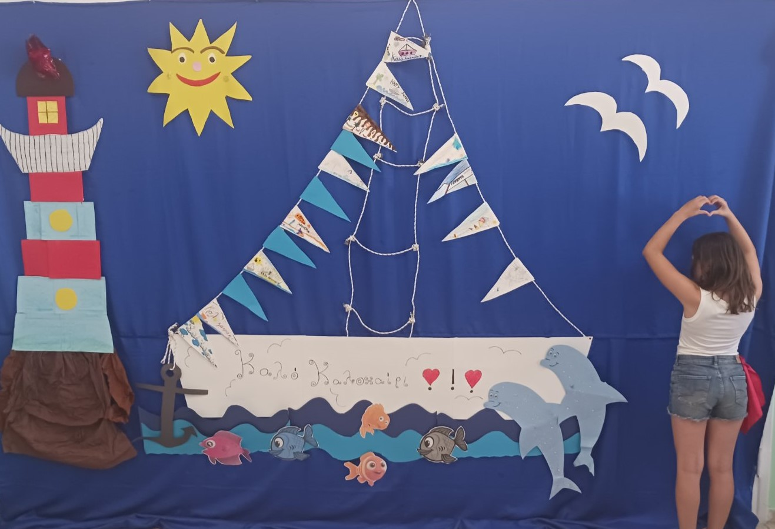
ΠΡΟΣΚΛΗΣΗ
Σας καλούμε στην καλοκαιρινή γιορτή του Νηπιαγωγείου και του Δημοτικού σχολείου Μαραθιά ,η οποία θα πραγματοποιηθεί την Παρασκευή 14 Ιουνίου 2024 στις 9 π.μ στο Δημοτικό Σχολείο.
Νηπιαγωγείο και Δημοτικό Σχολείο Μαραθιά

